Slide 1
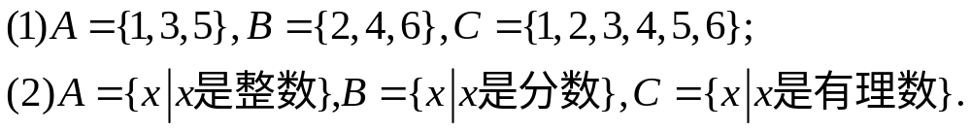



1.1.3 集合的基本运算
观察下列各个集合,你能说出集合C与集合A,B之间的关系吗?
一.并集
一般地,由所有属于集合A或者属于集合B的元素构成的集合,称为集合A与B的并集(union set ),记作A∪B(读作“A并B”),即A∪B={x∣x∈A,或x∈B}.
问题：怎么理解“x∈A,或x∈B”？

Slide 2
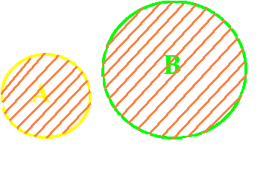
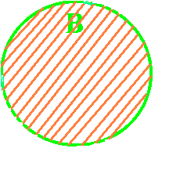
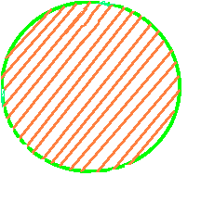
图形语言
用阴影部分表示：A ∪ B
B
B
A
A
B
A
A(B)
A
B

Slide 3
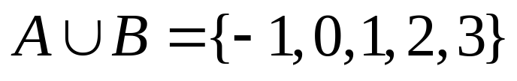
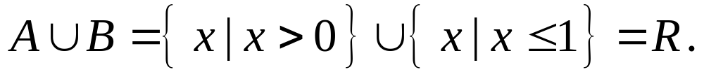
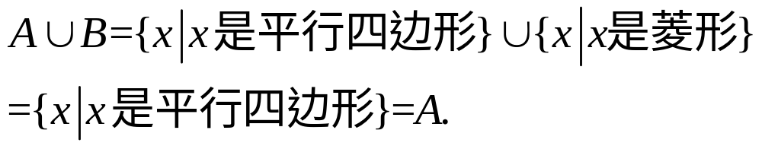
练习巩固
解:
解:
解:

Slide 4

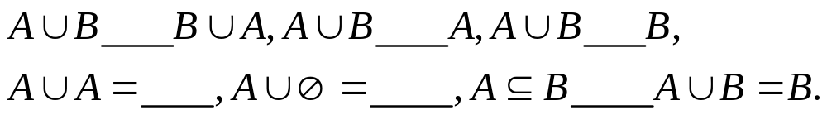


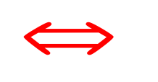
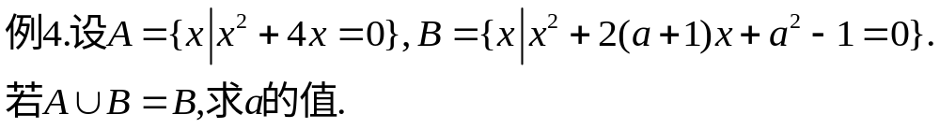
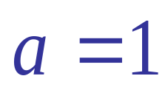
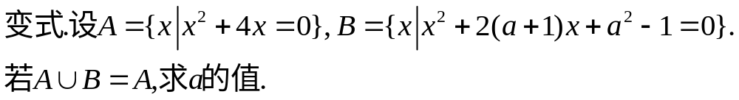
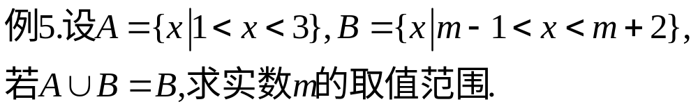
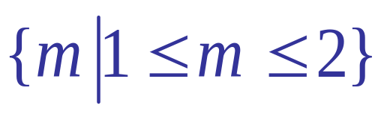
并集的运算性质

Slide 5
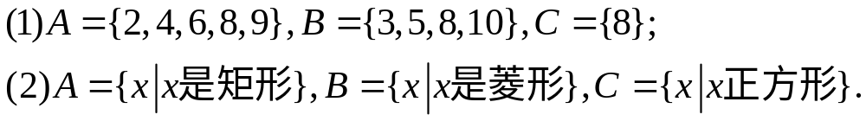
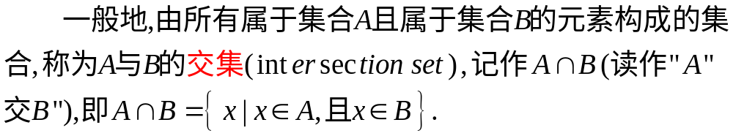
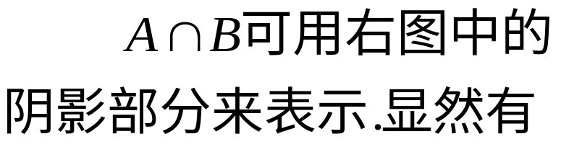



继续观察下列各个集合,你能说出集合C与集合A,B之间的关系吗?
二.交集

Slide 6

图形语言
B
B
A
A
A
A ⊆ B
A ∩ B=A
A ∩ B
A
A(B)
B
A(B)
B
B
A
A ∩ B=A=B
A ∩ B=∅

Slide 7
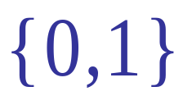
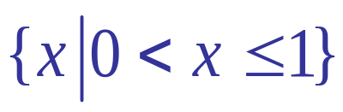


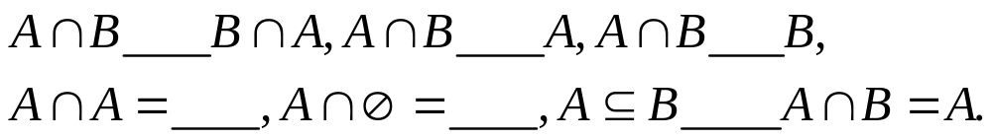

交集的运算性质

Slide 8
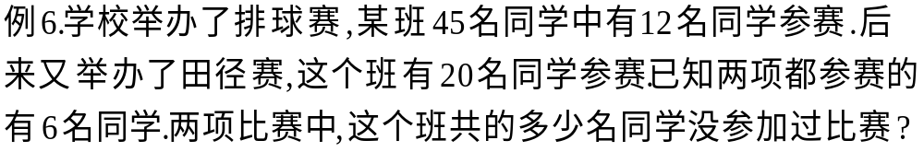
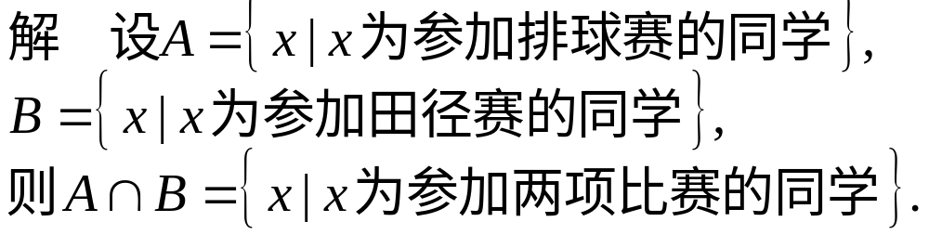





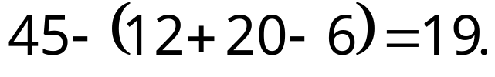

Slide 9

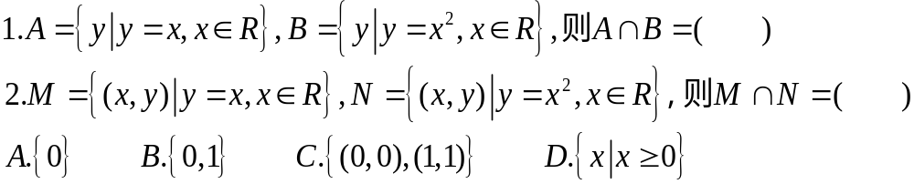

加深·理解

Slide 10
问：下图中绿色部分的元素有何共同性质?
属于集合 U 且不属于集合 A
U
A
C_{U} A
用符号语言可表示为：
且
CUA = { x | x ∈ U 且 x ∉ A }

Slide 11
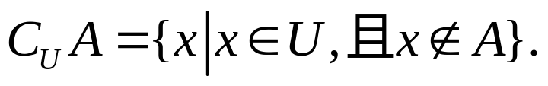
三.补 集
一般地，如果一个集合含有我们所研究问题中涉及的所有元素，那么就称这个集合为全集(universe set),通常记作U .
对于一个集合A，由全集U中不属于集合中A的所有元素组成的集合称为集合A相对于全集U的补集(complementary set),简称为集合A的补集，记作C_{U}A，即
关于全集U的几点认识：
1、求一个集合的补集时，总给定一个全集U，而这个集 合一定是全集U的子集.
2、全集可以是实数R，也可以是整数集Z，它是根据研 究对象的需要来确定的，因此，全集可以是任何集合.
3、全集可以理解为我们所研究的事物所在的
整个空间，所研究的事物不可超出这个空间.

Slide 12
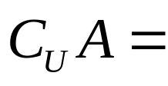
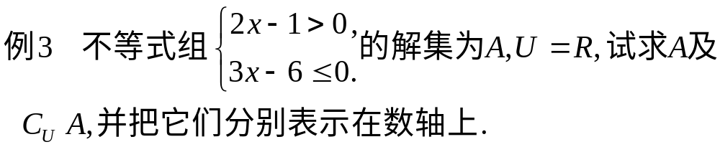
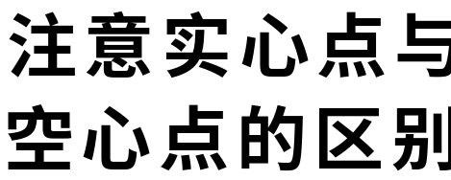
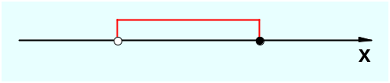
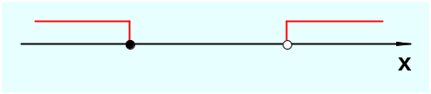


练习巩固
例1、设 U= {1, 2, 3, 4, 5, 6, 7, 8}, A = {3, 4, 5}, B = {4, 7, 8}.
例2.设U={梯形}，A={等腰梯形}，
则 .
{不等腰梯形}
解：

Slide 13
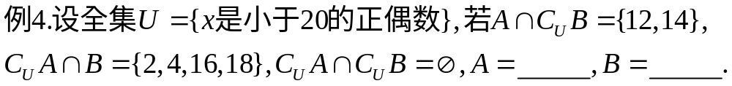

12
6
2
8
14
16
10
18
4
A B
A ={6，8，10，12, 14 } ，
B = { 2，4，6，8，10，16，18 }

Slide 14
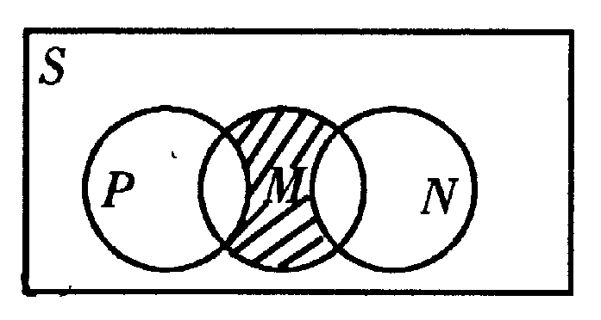

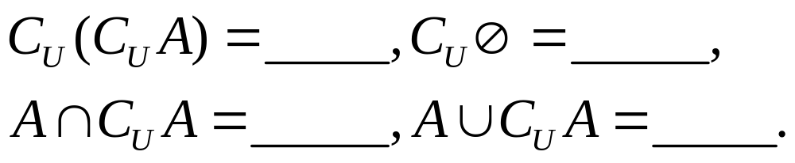


5.集合S，M，N，P如图所示，则图中阴影部分所
表示的集合是 ( )
(A) M∩(N∪P) (B) M∩C_{S}(N∩P)
(C) M∪C_{S}(N∩P) (D) M∩C_{S}(N∪P)
D
补集的运算的性质

Slide 15
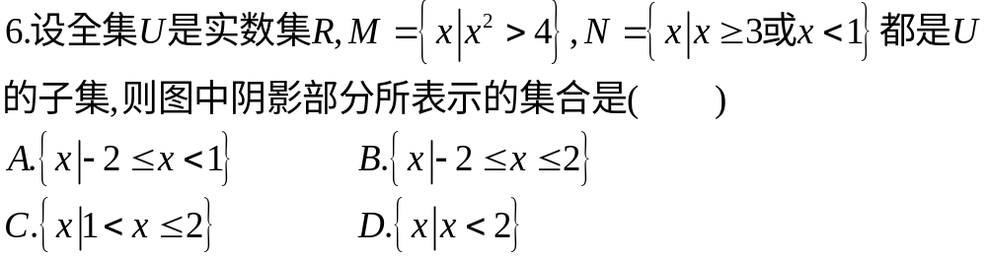





Slide 16
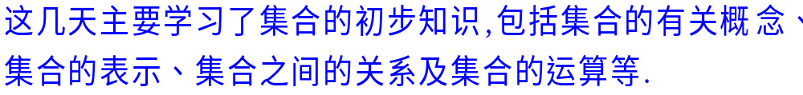






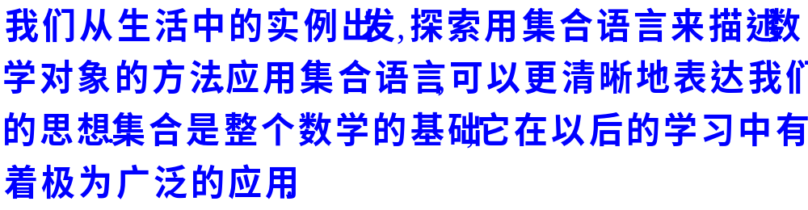

Slide 17
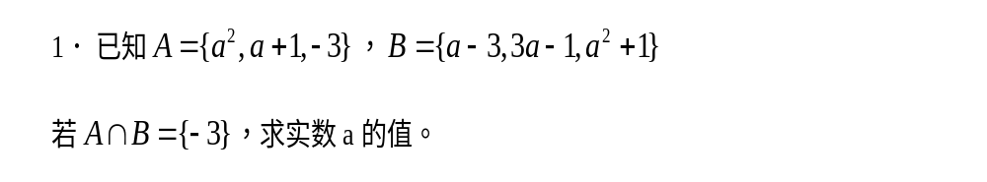
作业
2．设集合A＝{x|－2≤x≤5}，B＝{x|m＋1≤x≤2m－1}．
(1)若B⊆A，求实数m的取值范围；
(2)当x∈Z时，求A的非空真子集个数；
(3)当x∈R时，不存在元素x使x∈A与x∈B同时成立，
求实数m的取值范围．
备注：请完成练习册中未完成的部分：(红笔批改并订正)
《世纪金榜》完成到18页；
《课时作业本》完成到94页.

